Slide 1

GLM: 从大模型看AGI的发展
唐 杰
清华大学计算机系知识工程实验室（KEG）
清华大学人工智能基础模型研究中心
https://github.com/THUDM/

Slide 2
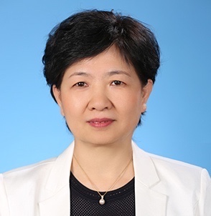
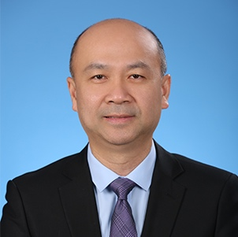
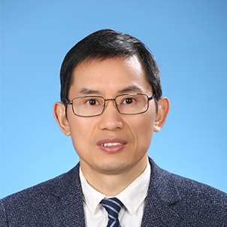
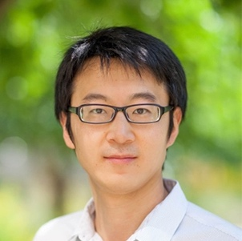
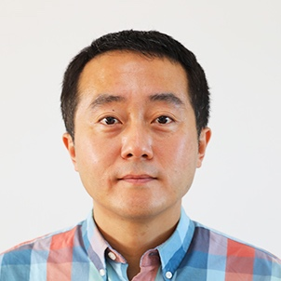
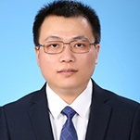
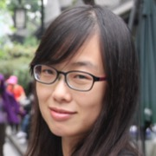

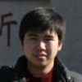
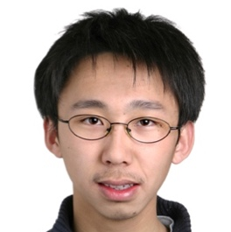

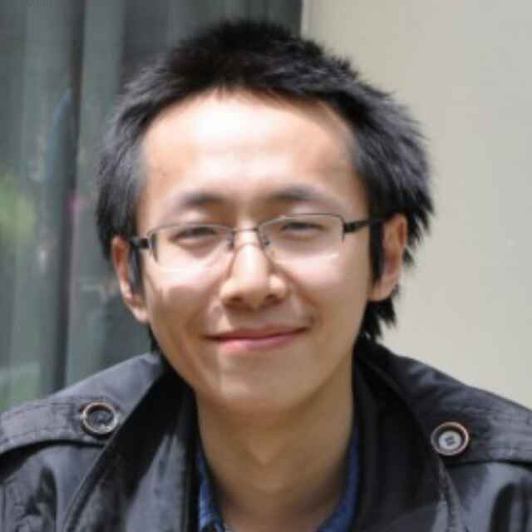

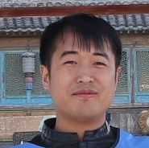
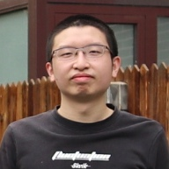
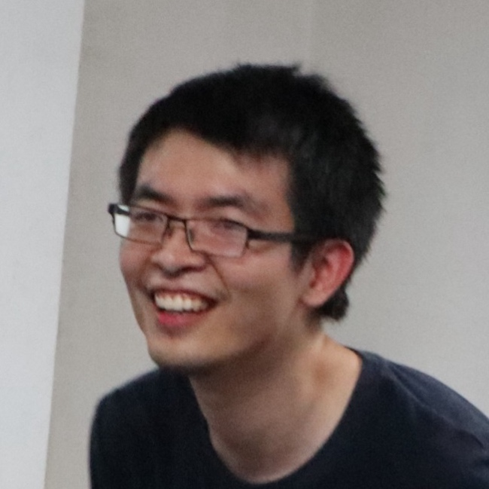


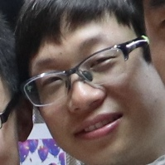
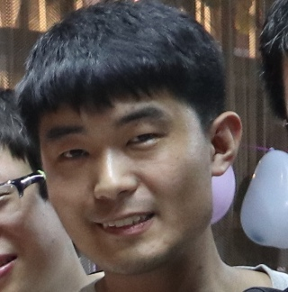


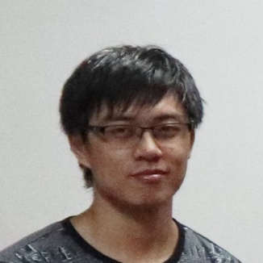

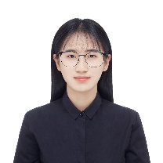
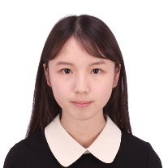
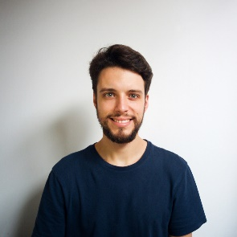
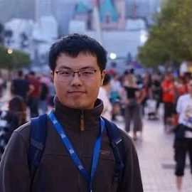
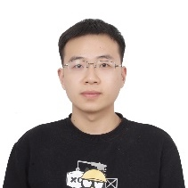
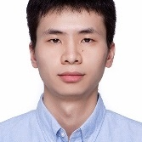

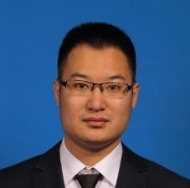
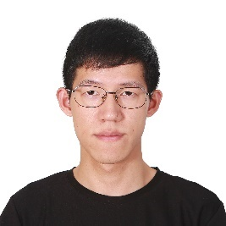

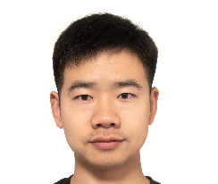
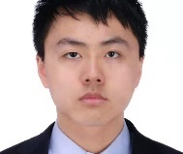
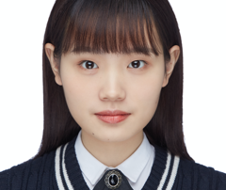
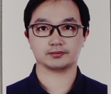
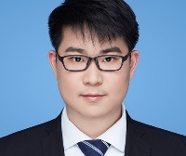
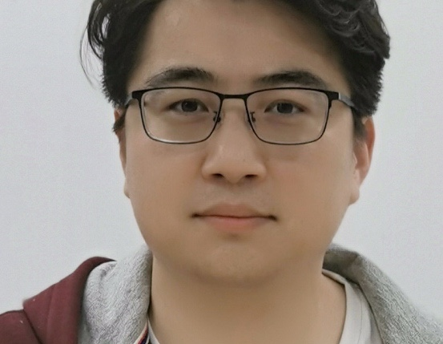
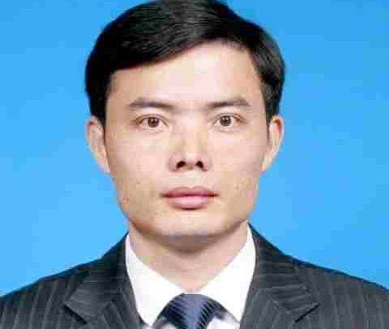
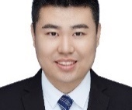

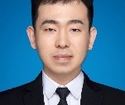
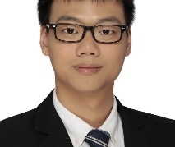
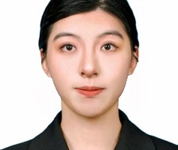
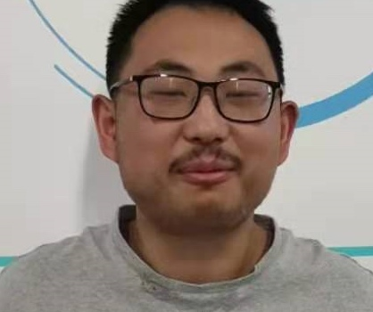

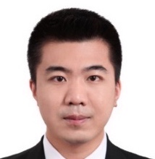
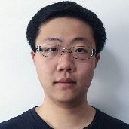
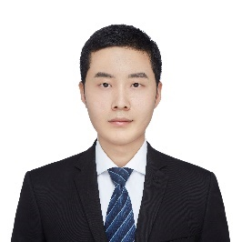
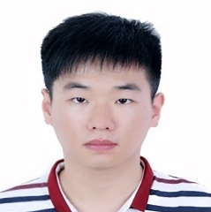
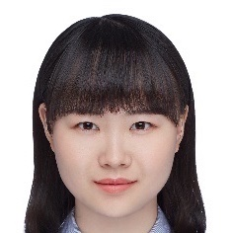
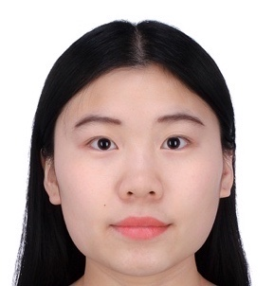
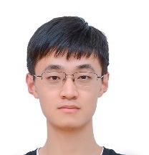
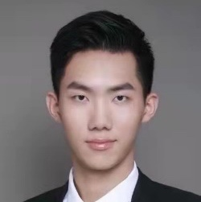
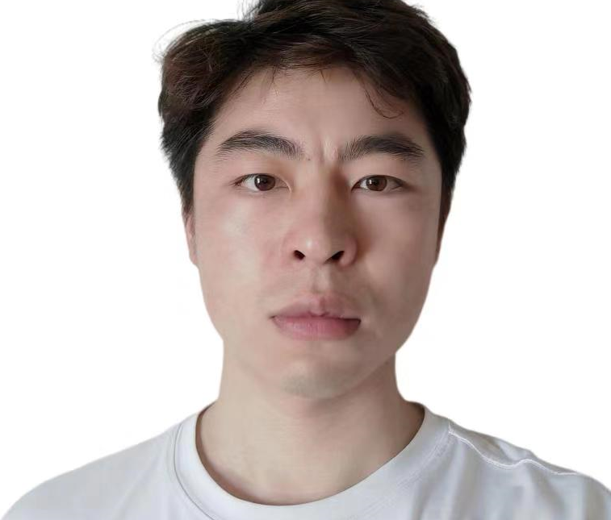
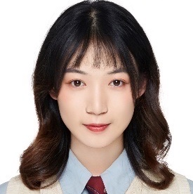
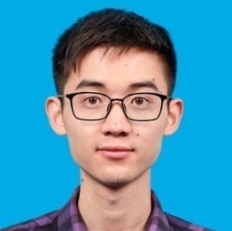
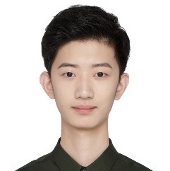
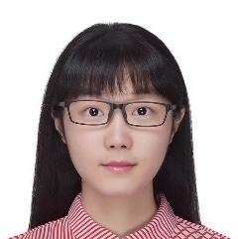
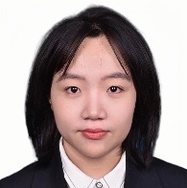














































一个很大的Team
……

Slide 3
GPT vs. GLM
ChatGPT、GPT-4的出现表明我们在大模型上的研究还存在代差
t
ChatGPT
ChatGLM
对话模型
DALL.E
CogView
文生图
Codex
GPT
VS
GLM
CodeGeeX
代码生成
WebGPT
WebGLM
搜索增强
GPT-4V
GLM-4V
(CogVLM, All Tools)
多模态
Notes:
Boosts the public and government’s interest in AGI.
Give us the hope to see the possibility of AGI in our lifetime
This result resonate with me because I spent lots of time in preparing for GRE.
It turns out that GPT-4 can do a much better job than me for GRE verbal part …

Slide 4
自研大模型架构
Du et al. GLM: General Language Model Pretraining with Autoregressive Blank Infilling. arXiv:2103.10360. ACL’22
GLM
P-Tuning
Liu et al. GPT understands, Too. arXiv:2103.10385. ACL’22
Ding et al. CogView: Mastering Text-to-Image Generation via Transformers. arXiv:2105.13290. NeurIPS 2021
CogView
2020
2021
4
读书
受教育
社会接轨

Slide 5
GLM系列模型
GLM
GLM-10B
GLM-130B
ChatGLM
ChatGLM-2/3
GLM-4
All Tools
P-Tuning
CodeGeeX
WebGLM
GLMs
CogView2
VisualGLM
CogView3
CogView
CogVideo
CogVLM
CogAgent
GLM-4V
2020
2021
Dec
2021
Aug
2022
Mar
2023
Jun / Oct
2023
Jan
2024
GPT-4
GPT-3
Codex
InstructGPT
ChatGPT
GPT-4 Turbo
GPTs
Sora
GPT-4V
GPT系列模型
读书
受教育
社会接轨
Notes:
Following the two lines of research, for text model, we have developed GLM-130B, CodeGeex, ChatGLM, and GLM-4;
For multimodal model, we have developed CogView2, CogVideo, CogVLM, CogAgent, and GLM-4V.

Slide 6
GLM系列模型
ICLR’24
ACL’22
ICLR’23
GLM
GLM-10B
GLM-130B
ChatGLM
ChatGLM-2/3
GLM-4
All Tools
P-Tuning
CodeGeeX
WebGLM
GLMs
ACL’22
KDD’23
KDD’23
NeurIPS’22
NeurIPS’21
CogView2
VisualGLM
CogView3
CogView
CogVideo
CogVLM
CogAgent
GLM-4V
CVPR’24
ICLR’23
ICLR’24
2020
2021
Dec
2021
Aug
2022
Mar
2023
Jun / Oct
2023
Jan
2024
GPT-4
GPT-3
Codex
InstructGPT
ChatGPT
GPT-4 Turbo
GPTs
Sora
GPT-4V
GPT系列模型
读书
受教育
社会接轨
Notes:
The most important thing is that we make them public. We have most of the techniques published on various conferences, ICLR, NeurIPS, ACL, and CVPR. Most of the basic models, we made them open-source.

Slide 7


通用语言模型 (GLM)
Notes:
What is the glm and what are the difference between glm and gpt, bert, t5.
Here is a brief summay.
Gpt,
Bert,
T5.
We would like to have the arch to be good all three things at the same time.
The idea is autoregressive blank infilling.

Slide 8
通用语言模型General Language Model (GLM)
提出全自研预训练框架GLM，统一了自然语言理解与生成任务
模型架构 | 语言理解 | 有条件生成 | 无条件生成
自回归 (GPT) | — | — | √
自编码 (BERT) | √ | × | ×
编码器-解码器 (T5) | — | √ | —
自回归填空 (GLM) | √ | √ | √
“√” 表示擅长，“—”表示可以做， “×”表示无法直接应用
之前，没有一个通用预训练框架可以同时在理解任务、有条件生成任务、无条件生成任务取得最优
Du and Qian et al. All NLP Tasks are Generation Tasks. ACL’22. arxiv: 2103.10360
Notes:
What is the glm and what are the difference between glm and gpt, bert, t5.
Here is a brief summay.
Gpt,
Bert,
T5.
We would like to have the arch to be good all three things at the same time.
The idea is autoregressive blank infilling.

Slide 9












GLM-130B
斯坦福大学大模型中心报告的世界主流大模型评测：亚洲唯一入选模型，准确性、恶意性与GPT-3持平，鲁棒性和校准误差在所有模型中表现最佳
准确性 Accuracy
鲁棒性 Robustness
双语高精度
InstructGPT davinci v2(175B*)
指令提示微调
InstructGPT davinci v2(175B*)
指令提示微调
Big-bench-lite:+5.2%
LAMBADA：+2.3% CLUE: +24.3% FewCLUE:+12.8%
30+评测SOTA
OPT(175B)
GLM(130B)
GPT-3 davinci v1(175B)
BLOOM(176B)
GLM(130B)
OPT(175B)
BLOOM(176B)
GPT-3 davinci v1(175B)
UL2(20B)
UL2(20B)
YaLM(100B)
YaLM(100B)
高可用、低成本
0.0
0.5
1.0
0.0
0.5
1.0
4*RTX3090可运行
其他千亿模型的1/10
INT8/4模型量化
2-3倍推理加速
校准误差 Calibration error
恶意性 Toxicity
GLM(130B)
GPT-3 davinci v1(175B)
GPT-3 davinci v1(175B)
GLM(130B)
UL2(20B)
InstructGPT davinci v2(175B*)
指令提示微调
多平台适配
InstructGPT davinci
v2(175B*)
指令提示微调
OPT(175B)
NVIDIA GPU、昇腾910、海光DCU、申威等
芯片适配
YaLM(100B)
UL2(20B)
OPT(175B)
BLOOM(176B)
BLOOM(176B)
YaLM(100B)
0.0
0.5
1.0
0.0
0.5
1.0
1.Liang et al., Holistic Evaluation of Language Models. arXiv: 2211.09110

Slide 10



清言chatglm.cn—挑战更复杂
GLM
XDAI
GLM-130B
CodeGeeX
QAGLM
ChatGLM
Welcome to try
Notes:
This is the online system. Similar to ChatGPT, but please also keep in mind that we did quite a lot optimizations for Chinese, so its performance on Chinese tasks would be better.
It can answer any questions.

Slide 11





国际影响力
GLM-4 (0520) 在通用能力、指令追随、中文对齐、代码、数学、安全等方面与 GPT-4 Turbo 性能相当
“A Cookbook of Self-Supervised Learning”以及“Regeneration Learning: A Learning Paradigm for Data Generation”等多篇文章中引用了Cogview，将Cogview作为文本到图像生成的代表算法。
“LLMRec: Benchmarking Large Language Models on Recommendation Task”中认为项目提出的，ChatGLM 模型是当下最受欢迎的语言模型之一。
“Large Language Models Encode Clinical Knowledge” 认为项目提出的P-tuning 算法是将软性提示嵌入与硬性提示词结合的代表工作。

Slide 12



国际影响力
Nature报道ChatGLM模型
国际顶级AI大会Keynote
国际顶级机器学习大会ICLR’24
国际顶级互联网大会WWW’24
GLM-130B: An Open Bilingual Pre-trained Model (ICLR 2023)
CogView: Mastering Text-to-Image Generation via Transformers (NeurIPS 2021)
CogView2: Faster and Better Text-to-Image Generation via Hierarchical Transformers (NeurIPS 2022)
CogVideo: Large-scale Pretraining for Text-to-Video Generation via Transformers (ICLR 2023)
RelayDiffusion: Unifying Diffusion Process Across Resolutions for Image Synthesis
CogVLM: Visual Expert for Pretrained Language Models
CogAgent: Visual Language Model as GUI Agent
... …
相关 论文

Slide 13
GLM系列模型
ICLR’24
ACL’22
ICLR’23
GLM
GLM-10B
GLM-130B
ChatGLM
ChatGLM-2/3
GLM-4
All Tools
P-Tuning
CodeGeeX
WebGLM
GLMs
ACL’22
KDD’23
KDD’23
NeurIPS’22
CogVideoX
NeurIPS’21
CogView2
VisualGLM
CogView3
CogView
CogVideo
CogVLM
CogAgent
GLM-4V
CVPR’24
ICLR’23
ICLR’24
2020
2021
Dec
2021
Aug
2022
Mar
2023
Jun / Oct
2023
Jan
2024
GPT-4
GPT-3
Codex
InstructGPT
ChatGPT
GPT-4 Turbo
GPTs
Sora
GPT-4V
GPT系列模型
读书
受教育
社会接轨
Notes:
The most important thing is that we make them public. We have most of the techniques published on various conferences, ICLR, NeurIPS, ACL, and CVPR. Most of the basic models, we made them open-source.

Slide 14
视频生成
文生视频
用户输入文字，模型自动生成视频
图生视频
用户上传图片，可以加上用户文字描述，模型自动根据图片和文字生成视频
一起试一试

Slide 15
文生视频
第一视角镜头，从一块巨石完成穿越，航拍镜头从高空中缓缓下降，捕捉到Garay Point海滩上，巨浪猛烈地撞击着崎岖的悬崖。镜头聚焦于白色泡沫点缀的海水，描绘出一片碧蓝深邃的海洋景象。夕阳的余晖将岩石和崖壁涂上一层金色的光辉，营造出一种温暖而宁静的日落氛围。远处，一个隐藏在海雾中的小岛及其上的灯塔若隐若现，增添了一抹神秘感。镜头轻触绿色的灌木和蜿蜒至海滩的道路，展现了一片生机勃勃的自然景观。整个画面在动态与宁静之间，尽显大自然的力量与美丽。

Slide 16


Slide 17
文生视频
水下镜头+金色时刻+柔和色调）+一只柯基幼崽在阳光照耀的大型泳池中优雅地游泳+从水下视角捕捉柯基幼崽的微笑，高清摄影记录了水的质地和柯基欣喜的表情细节，形成宁静而电影感强烈的感觉，高清，4K 画质，超清晰
一起试一试

Slide 18


Slide 19
文生视频
动画场景，展示一个粉色的毛绒绒的小怪物划船，3d风格，需要注重画面的细节，小怪物的神情充满喜悦，表现出顽皮天真的样子。温暖的颜色和氛围的灯光。
一起试一试

Slide 20


Slide 21
文生视频
一艘帆船被海浪打翻，紧张刺激的镜头，4K高清，电影质感，水平旋转镜头拍摄
一起试一试

Slide 22


Slide 23
文生视频
An elderly woman with white hair and a lined face is seated inside an older model car, looking out through the side window with a contemplative or mildly sad expression.
一起试一试

Slide 24


Slide 25


图生视频
让画面里的主体
开始弹吉他
试一试

Slide 26


图生视频
冒出一只小乌龟
试一试

Slide 27
来点干货
—CogVideoX

Slide 28







Cog 系列模型历史
May.2021
May.2022
May.2022
Sep.2023
Feb.2024
CogView
autoregressive
CogView2
semi autoregressive
CogVideo
autoregressive
RelayDiffusion
Diffusion+Unet
CogView3
Diffusion+Unet
July.2024
CogVideoX
Diffusion+Transformer
https://github.com/THUDM/CogVideo

Slide 29


核心模块：3D Transformer
为什么没有使用 空间+时间分离的attention？
更好的语义理解：
Text+Video full attention
让文本也参与self attention计算和FFN
文本和视频对齐：
Text Expert AdaLN + Vision Expert AdaLN

Slide 30



核心模块：3D Transformer
2D VAE
3D VAE
与2D VAE区别：
Conv2d -> Conv3d
视频时序因果关系，单张图片压缩：
Causal Convolution
VAE 训练：
时间维度上做context parallel
连续性更强
压缩倍数更高

Slide 31

核心流程：data pipeline —— 视频caption
视频caption需要详细描述视频中的内容，开源的视频理解模型视频描述能力较差
Version1：图像重标注对每帧标注，结合视频caption用大语言模型得到视频描述
Version2：ersion 1得到的数据微调CogVLM2-Video，得到一个端到端的视频描述
与训练对应，推理时输入详细的prompt，才能最大限度激发模型能力

Slide 32

训练过程
Frame Pack
Progressive Training
低分辨率训练->高分辨率训练->高质量高分辨率数据训练

Slide 33


与已有模型比较
人类动作
动态程度
风格匹配
细粒度 动态信息
场景一致
多对象
动态质量

Slide 34


CogVideoX开源
Huggingface
https://huggingface.co/THUDM/CogVideoX-2b
魔搭
https://modelscope.cn/models/ZhipuAI/CogVideoX-2b
Github
https://github.com/THUDM/CogVideo

Slide 35
安装模型(SAT)
首先，前往 SAT 镜像下载依赖。
mkdir CogVideoX-2b-sat
cd CogVideoX-2b-sat
wget https://cloud.tsinghua.edu.cn/f/fdba7608a49c463ba754/?dl=1
mv 'index.html?dl=1' vae.zip
unzip vae.zip
wget https://cloud.tsinghua.edu.cn/f/556a3e1329e74f1bac45/?dl=1
mv 'index.html?dl=1' transformer.zip
unzip transformer.zip
然后，解压文件，模型结构应该如下：
显存消耗18G
├── transformer
│ ├── 1000
│ │ └── mp_rank_00_model_states.pt
│ └── latest
└── vae
└── 3d-vae.pt
接着，克隆 T5 模型
git clone https://huggingface.co/THUDM/CogVideoX 2b.git
mkdir t5-v1 1-xxl
mv CogVideoX-2b/text_encoder/* CogVideoX-2b/tokenizer/* t5-v1 1-xxl
SAT 源代码：https://github.com/THUDM/SwissArmyTransformer

Slide 36
关键步骤: 转换提示词
提示词优化
在开始运行模型之前，请参考之前使用GLM-4等同级别大模型对提示词优化的过程，这很重要，由于模型在长提示词下训练的，提示词的好坏直接影响视频生成的质量。
使用脚本
我们提供了 convert_demo.py 用于将用户输入的提示词（建议英语）
使用 Few-shot 提示词，辅助参考
最终大模型输出更适合 CogVideoX 的提示词
转换提示词的代码：
https://github.com/THUDM/CogVideo/blob/main/inference/convert_demo.py

Slide 37


效果展示
The camera follows behind a white vintage SUV with a black roof rack as it speeds up a steep dirt road surrounded by pine trees on a steep mountain slope, dust kicks up from it’s tires, the sunlight shines on the SUV as it speeds along the dirt road, casting a warm glow over the scene. The dirt road curves gently into the distance, with no other cars or vehicles in sight. The trees on either side of the road are redwoods, with patches of greenery scattered throughout. The car is seen from the rear following the curve with ease, making it seem as if it is on a rugged drive through the rugged terrain. The dirt road itself is surrounded by steep hills and mountains, with a clear blue sky above with wispy clouds.
In the haunting backdrop of a war-torn city, where ruins and crumbled walls tell a story of devastation, a poignant close-up frames a young girl. Her face is smudged with ash, a silent testament to the chaos around her. Her eyes glistening with a mix of sorrow and resilience, capturing the raw emotion of a world that has lost its innocence to the ravages of conflict.

Slide 38

贡献开源
Issue 提到这
https://github.com/THUDM/CogVideo/issues
在github 提出issue能更快得到回复～
微信群

Slide 39

开放的大模型研究
#star
40,252
15,668
13,255
8,059
https://github.com/THUDM
7,648
7,615
5,766
Notes:
On github, we have one hundred LLM-related repositories, including ChatGLM, the base model, text to image model, code generation model, and image understanding model.

Slide 40


ChatGLM vs. LLaMA
Notes:
The open-source ChatGLM model has attracted over 60,000 stars on Github, comparable to the total star number of the three versions of llama, and surpasses Grok and all the other models.

Slide 41

GitHub公布的超过500星的AI项目数排名
Notes:
This is a rank of top 20 github accounts with at least 4 generative AI repositories with at least 500 stars.
We are ranked no. 5 and the other top 4 are open ai, microsoft, huggingface, and google research.

Slide 42
大模型的AGI之路
—Toward AGI

Slide 43


世界知识→一阶推理
0.8
0.2
0.3
…
0.0
0.0

Slide 44


抽象与复杂COT推理
Picture credit from the Web

Slide 45
能力涌现
GLM-10B
GLM-130B
一斤西瓜10元钱，5斤西瓜多少钱？
一斤西瓜10元钱，5斤西瓜多少钱？
一斤西瓜十元，五斤西瓜30元
5x10=50(元）
一斤苹果10元，一斤西瓜5元，那么2斤苹果和3斤西瓜多少钱?
一斤苹果10元，一斤西瓜5元，那么2斤苹果和3斤西瓜多少钱?
总共30元
2x10+3x5=35(元）
我把可口可乐洒在了桌子上，接下来该如何清楚桌面？
我把可口可乐洒在了桌子上，接下来该如何清楚桌面？
把桌上的东西都拿走，用湿抹布擦桌子看，然后喷上酒精，再拿抹布擦,最后用酒精再擦一遍
先用抹布擦干净，然后用湿抹布再擦一次，最后用干抹布再擦一次

Slide 46

“思考”的大模型
Notes:
1981年希拉里·普特南在《理性，真理与历史》一书中提出假想，“缸中之脑”：
一个科学家实施了这样一个手术: 把大脑切下来，放进一个充满营养液的缸中，可以维持大脑正常运转。
大脑的神经末梢连接在了电线上，电线的另一边是一台计算机。
这台计算机模拟真实世界的参数，通过电线给大脑传送信息，让大脑保持一切完全正常的感觉。
对于大脑来说，似乎人、物体、天空还都存在。
大模型便是这样的缸中之脑，海量GPU、电力维护一个近似AGI的GPT大模型。
当前的LLM有一定智力并且拥有大量知识，但除了内容生成这类通用能力，在别的领域还不清楚能干什么
人类日常要处理的任务场景有几类：
离散、孤立（环境无关）: 无时空依赖，如：编程、下围棋、内容生成
连续、与环境捆绑: 环境相关，如：外卖、打车、经营企业
缸中之脑只能解决前者，而绝大多数场景都是后者，解决的关键在于AI Agent，所以，AI Agent是大模型与场景间价值传递桥梁

Slide 47

大模型与环境的交互
picture credit to https://arxiv.org/pdf/2309.07864.pdf
Notes:
the brain：承担记忆、思考和决策等基本任务
the perception module：感知和处理来自外部环境的多模态信息
the action module：使用工具执行任务并影响周围环境。

Slide 48








教会大模型使用工具
GLM-4(语言)→ GLM-4V(多模态)→GLM-4V-All Tools(使用工具)
Profile / External
Base Model
Call API
Python
GLMs 2
Function Call
Planning
GLMs 1
Refine
Tool Use
Analysis
GLMs 3
Web Browser
User
GLM-4V
(All Tools)
Feedback
Long Context
CogView

Slide 49

AGI分级

Slide 50





AGI之路
未来通用人工智能AGI之路在哪里？
如何实现符合人类价值观的超级对齐（SuperAlignment）？
瞄向AGI的超级智能与超级对齐
系统研究
针对复杂任务的AIOS
理论研究
研究超级对齐，解决超级智能的安全问题
构建原生多模态基座模型，建模世界知识
已有基础
国产自研超大规模预训练模型架构GLM

Slide 51
AGI应用栈
重构应用
超级应用
国际
标准
AGI助手
AGI
重构OS
重构计算

Slide 52

搜索的革命
精准定位信息、可靠、快速
避免幻觉、可追溯
信息价值 = 找到需要的信息
搜索信息
全面的信息源
定位正确信息
价值信息
Picture credit from the Web

Slide 53




助手的革命
筛选出价格在100元到300元，同时包邮的女性钱包产品
打开量子位的最新推送，给此文章写一段英文摘要
故宫和颐和园哪个离我更近
请在我的订单中找到我最新下单的外卖，再来一单

Slide 54

OS的革命
GLM OS: LLM-centric General Computing System
Profile / External
Base Model
Call API
Python
GLMs 2
Function Call
Planning
GLMs 1
Refine
Tool Use
Analysis
GLMs 3
Web Browser
User
Long Context
GLM-4V
(All Tools)
Feedback
CogView
Human being’s PDCA
Memory
Self-reflection

Slide 55








OS的革命
GLM OS: LLM-centric General Computing System
Application Agents
Code Copilot
Housekeeping
Medical Assist
Emotion
……
GLM
Backbone
Mainboard/Peripheral Device
Kernel Services
Current Focus of LLM OS
Multimodality (PD)
Tool / API Use
LLM
OS
Knowledge Base (Disk)
LLM
IoT Control
Long-context (Mem.)
Web Automation
Physical OS & IoT

Slide 56









计算的革命—MaaS（模型即产品）
互联网
金融
科技
终端硬件
应用赋能
内容形态
生态伙伴
应用
智能硬件
智能
助手
垂类
应用
图文
生成
视频
生成
手机
车载
智谱商
业产品
模型服务平台（MaaS）
模型
GLM
构建自主知识产权认知大模型
CodeGeeX
MaaS模型即产品
CogVLM
CogView3/CogVideo
认知大模型
算法
数据
Agent
多模态
长窗口
推理能力
自学习能力
数据
数万亿Token中英文文本
数亿图/视频
自建亿级高精度知识图谱
知识
智谱智算平台
大模型软硬结合自研架构
自建算力中心
算力
硬件生态
大模型芯算一体专用芯片
跨平台支持多处理器

Slide 57
2024-AGI元年？
趋 势
用计算模型可描述的认知问题，AI很快超过人类水平
很快=5-20年（2019年）
趋 势
通用问题上，AI通过自我学习，实现GPT到GPT-zero的升级，能力全面超越人类，实现超级智能；探究科学规律、世界起源等终极问题？
很快=5-20年（2023年）

Slide 58
相关文献
Qinkai Zheng, Xiao Xia, Xu Zou, Yuxiao Dong, Shan Wang, Yufei Xue, Lei Shen, Zihan Wang, Andi Wang, Yang Li, Teng Su, Zhilin Yang, and Jie Tang. CodeGeeX: A Pre-Trained Model for Code Generation with Multilingual Benchmarking on HumanEval-X. KDD’23.
Xiao Liu, Hanyu Lai, Yu Hao, Yifan Xu, Aohan Zeng, Zhengxiao Du, Peng Zhang, Yuxiao Dong, and Jie Tang. WebGLM: Towards An Efficient Web-enhanced Question Answering System with Human Preference. KDD’23.
Jing Zhang, Xiaokang Zhang, Daniel Zhang-Li, Jifan Yu, Zijun Yao, Zeyao Ma, Yiqi Xu, Haohua Wang, Xiaohan Zhang, Nianyi Lin, Sunrui Lu, Jie Tang, and Juanzi Li. GLM-Dialog: Noise-tolerant Pre-Training for Knowledge-grounded Dialogue Generation. KDD’23.
Aohan Zeng, Xiao Liu, Zhengxiao Du, Zihan Wang, Hanyu Lai, Ming Ding, Zhuoyi Yang, Yifan Xu, Wendi Zheng, Xiao Xia, Weng Lam Tam, Zixuan Ma, Yufei Xue, Jidong Zhai, Wenguang Chen, Zhiyuan Liu, Peng Zhang, Yuxiao Dong, and Jie Tang. GLM-130B: An Open Bilingual Pre-trained Model. ICLR’23.
Wenyi Hong, Ming Ding, Wendi Zheng, Xinghan Liu, and Jie Tang. CogVideo: Large-scale Pretraining for Text-to-Video Generation via Transformers. ICLR’23.
Ming Ding, Wendi Zheng, Wenyi Hong, and Jie Tang. CogView2: Faster and Better Text-to-Image Generation via Hierarchical Transformers. NeurIPS’22.
Jifan Yu, Xiaohan Zhang, Yifan Xu, Xuanyu Lei, Xinyu Guan, Jing Zhang, Lei Hou, Juanzi Li, and Jie Tang. XDAI: A Tuning-free Framework for Exploiting Pre-trained Language Models in Knowledge Grounded Dialogue Generation. KDD’22.
Zhengxiao Du, Yujie Qian, Xiao Liu, Ming Ding, Jiezhong Qiu, Zhilin Yang, and Jie Tang. GLM: General Language Model Pretraining with Autoregressive Blank Infilling. ACL’21.
Zixuan Ma, Jiaao He, Jiezhong Qiu, Huanqi Cao, Yuanwei Wang, Zhenbo Sun, Liyan Zheng, Haojie Wang, Shizhi Tang, Tianyu Zheng, Junyang Lin, Guanyu Feng, Zeqiang Huang, Jie Gao, Aohan Zeng, JianWei Zhang, Runxin Zhong, Tianhui Shi, Sha Liu, Weimin Zheng, Jie Tang, Hongxia Yang, Xin Liu, Jidong Zhai, and Wenguang Chen. BAGUALU: Targeting Brain Scale Pretrained Models with over 37 Million Cores. PPOPP’22.
Ming Ding, Zhuoyi Yang, Wenyi Hong, Wendi Zheng, Chang Zhou, Da Yin, Junyang Lin, Xu Zou, Zhou Shao, Hongxia Yang, and Jie Tang. CogView: Mastering Text-to-Image Generation via Transformers. NeurIPS’21.

Slide 59
致谢
技术贡献
算力赞助
清华大学知识工程实验室（KEG）
智谱AI
清华大学PACMAN实验室
清华大学自然语言处理实验室
前期调试：中科曙光、鹏城实验室、
神威·海洋之光
千亿训练：济南超算中心
（GLM-130B）
ChatGLM 训练：智谱AI

